Slide 1

Préparer l’accueil des élèves
Claire BEY, cheffe du bureau de la santé et de l’action sociale
Catherine ROGER, Psychologue conseillère technique santé mentale DGESCO

Slide 2
Objectifs de ce temps d’échanges
Soutien social
Soutien professionnel
Se retrouver, se reconnecter
Se rassurer
Echanger
Donner des repères
Donner des clés
Identifier les besoins
Mieux être et mieux comprendre, pour mieux agir / mieux ré-agir
Notes:
Complexité : tous acteurs, tous impactés, à des degrés divers.
Nous sommes tous différents et même face à une même situation, nos ressentis et nos réactions seront différents.
Rappel : prendre soin de soi est la première étape pour prendre soin des autres.
Cette réunion est la première étape d’un retour vers une routine quotidienne qui peut constituer un facteur de protection pour vous et pour vos élèves.
Un appui sur deux dimensions :
Répondre à vos questions, comprendre vos besoins, créer du lien
Vous apporter des ressources pour vous aider à vous projeter et faciliter l’organisation de la rentrée.

Slide 3
L’appui par des ressources
Les visioconférences
Les capsules
Les livrets
Un temps de présentation et d’échanges en synchrone
6 capsules vidéos et une scénarisation pour apprendre et réfléchir en équipe
Des livrets pour une rentrée à personnaliser « clé en main » mais avec votre expertise
Les ressources sont ce que vous en ferez : ce sont VOS ressources

Slide 4
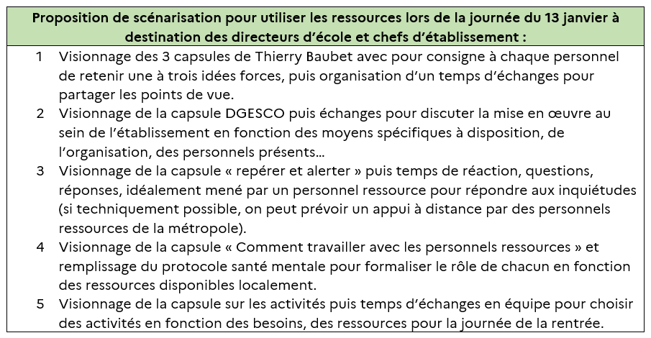
Les capsules
Cn2r
DGESCO
Qu’est-ce qu’un psycho trauma ?
Des activités en faveur de la santé mentale en lien avec les disciplines
Quelles recommandations pour les professeurs ?
Accueillir avec bienveillance l’élève et sa parole
Quels signaux d’alerte et points de vigilance ? Quelle conduite à tenir en cas de crise émotionnelle ?
Repérer les situations les plus urgentes et savoir alerter

Slide 5


Les livrets
Préparer la journée de pré-rentrée
Propositions pour accueillir les élèves le jour de la rentrée
Ressources pédagogiques disciplinaires avec des adaptations aux contraintes matérielles

Slide 6
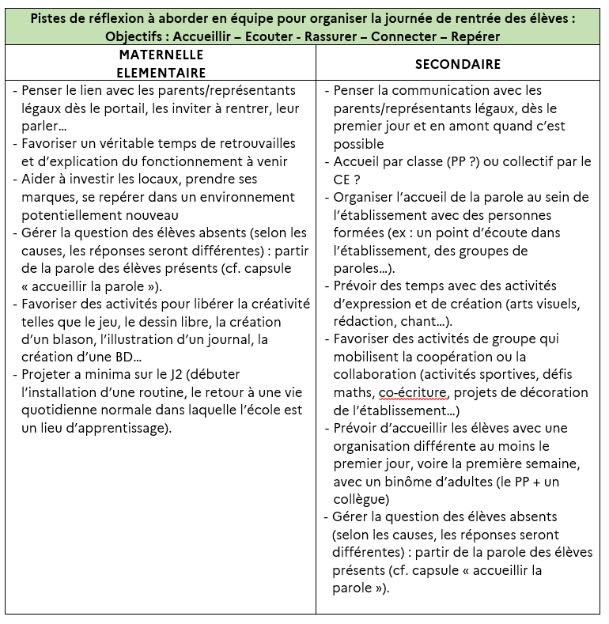
Les livrets (annexe)
EN ANNEXE : Comment créer les conditions du retour des élèves dans les apprentissages ?
“L’urgence est de redonner à tous les enfants l’envie d’aller à l’école pour qu’ils retrouvent leurs copains et renouent avec une vie sociale.”
Hélène ROMANO

Slide 7
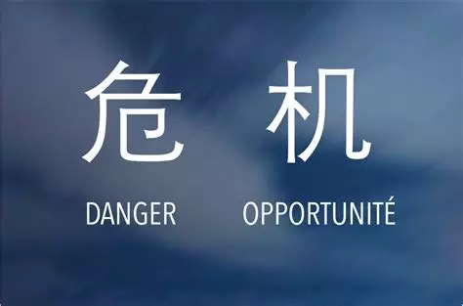
Comprendre ce qui se joue
Une crise est tout événement qui survient brusquement, qui provoque une déstabilisation d’une organisation de l’établissement et qui s’accompagne d’une forte charge émotionnelle faisant perdre à l’établissement ses repères et son fonctionnement.
Caractéristiques :
Son caractère exceptionnel et/ou imprévisible.
Elle peut remettre en question la sécurité des biens et des personnes.
Elle peut avoir un retentissement important sur ceux qui la subissent.

Slide 8



Comment réagit-on à un événement traumatique?
1
2
3
Désorganisation
Désorientation
Tentative de “digérer” ce qui s’est passé
Intégration de l’événement
ou
Cristallisation des symptômes
Choc
Impact
Résolution ou
Chronicité
Notes:
3 phases:
Crise : désorienté, mal à penser, incrédulité, peur
Assimilation : tentative de digérer ce qui s’est passé, symptômes post traumatiques
Résolution : intégration de l’événement ou cristallisation des symptômes (Issue)

Slide 9



Comment réagit-on à un événement traumatique?
« Le monde est dangereux, injuste, incontrôlable. »
« Les autres ne sont
pas fiables.»
Bouleversement possible des croyances
« Je suis vulnérable.»
Notes:
(faire lien avec les CPS)
Bouleversement possible des croyances
« Le monde est dangereux, injuste, incontrôlable. » : Perte du sentiment de sécurité
« Je suis vulnérable » : Sentiment d’impuissance et de faiblesse, perte du sentiment d’un contrôle personnel
« Les autres ne sont pas fiables» : sentiment de manque de protection

Slide 10



Des enjeux multiples
Retrouver un fonctionnement efficient
Opportunité : se réorganiser, s’ouvrir potentiellement à une modification de son fonctionnement
Pour l’école
Préserver sa posture d’enseignant
Favoriser un climat scolaire le plus favorable possible
Opportunité : s’ouvrir potentiellement à une modification de ses pratiques et de son fonctionnement
Pour l’enseignant
Pour l’élève
Retourner à l’école
S’autoriser à être un enfant et un élève
Réinvestir les apprentissages
Opportunité : renforcer ses compétences psychosociales

Slide 11
Des enjeux multiples
Retrouver un fonctionnement efficient
Opportunité : se réorganiser, s’ouvrir potentiellement à une modification de son fonctionnement
Pour l’établissement
Préserver sa posture d’enseignant
Favoriser un climat scolaire le plus favorable possible
Opportunité : s’ouvrir potentiellement à une modification de ses pratiques et de son fonctionnement
Pour l’enseignant
Pour l’élève
Retourner à l’école
S’autoriser à être un adolescent et un élève
Réinvestir les apprentissages
Opportunité : renforcer ses compétences psychosociales

Slide 12
Des enjeux multiples
Accueillir
Ecouter
Rassurer
Connecter
Repérer
Ré engager
Connecter

Slide 13

Repérer un élève en souffrance maternelle et élémentaire
Être alerté par des signes de souffrance ou de mal-être
Signaux en lien avec un vécu traumatique
Signaux non spécifiques
Réviviscence
repli sur soi,
Mutisme
Evitement
Régression dans les acquisitions (énurésie…)
Hypervigilance, sursauts
Difficultés de concentration, Perturbation du sommeil
Plaintes somatiques
Perturbation des émotions et cognitions
Accidents ou blessures répétés activities
Notes:
En lien avec l’événement traumatique
- Réviviscence
- Evitement
- Hypervigilance
-Symptômes émotionnels et cognitifs
Colone de droite : Non spécifique à un vécu traumatique

Slide 14
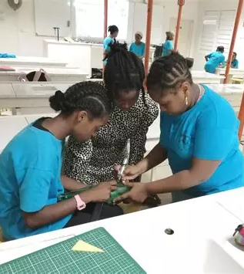
Repérer un élève en souffrance collège et lycée
Être alerté par des signes de souffrance ou de mal-être
Signaux en lien avec un vécu traumatique
Signaux non spécifiques
Réviviscence
Prepli sur soi,
Désinvestissement social et scolaire
Evitement
Accidents ou blessures répétés
Hypervigilance, sursauts
Difficultés de concentration, Perturbation du sommeil
Plaintes somatiques
Perturbation des émotions et cognitions
Conduites addictives
Prise de risques
Notes:
En lien avec l’événement traumatique
- Réviviscence
- Evitement
- Hypervigilance
-Symptômes émotionnels et cognitifs

Slide 15

Quelques éléments de repère
Pas d’inquiétude
Eléments d’inquiétude
Situation très préoccupante
Intensité / Fréquence
Evolution
Retentissement
Notes:
Qu’il s’agisse d’un élève en danger ou en risque de l’être ou d’un élève en stress aigu ou en souffrance psychique
Signaux faibles / signaux forts
-Pas d’inquiétude
-Eléments d’inquiétude : en parler en équipe / contacter la famille si besoin / rester vigilant
-Situation très préoccupante : ne pas rester seul /Relayer (Psy EN, AS, infirmière) / Hiérarchie ou directeur d’école / IP ou signalement si nécessaire / maintenir la vigilance / Contacter la famille le cas échéant

Slide 16
Quelques éléments de repère
Etablir des relations positives.
Maintenir un cadre sécurisant.
Accueillir la parole avec bienveillance.
Donner des réponses simples et réalistes, sans mentir.
Donner des responsabilités.
Adapter de manière transitoire le niveau d’exigence scolaire.
Notes:
Créer un sentiment de sécurité et de calme
Expliquer +++

Slide 17
« Si j’étais un super héros, j’aurais le pouvoir de voir, même dans le noir, beaucoup d’espoir. »
Schen Achiba, 8 ans, Hellemmes (59)
Notes:
Hauts de France

Slide 18


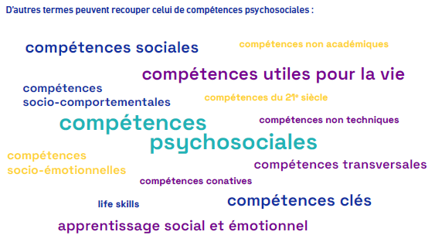
Bien-être et apprentissages : le levier des compétences psychosociales
Les CPS sont des compétences qui permettent de faire face aux défis de la vie quotidienne.
(définition OMS)

Slide 19
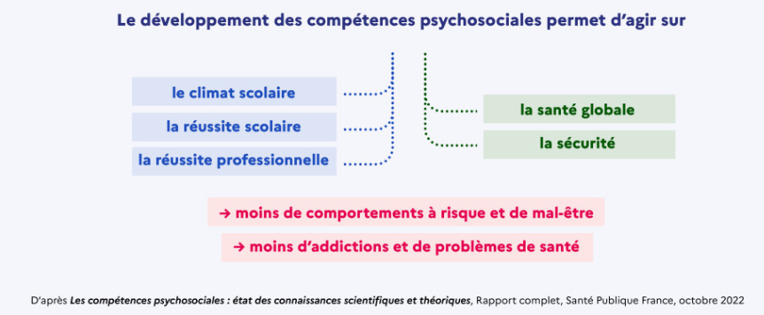
Résultats des méta-analyses

Slide 20
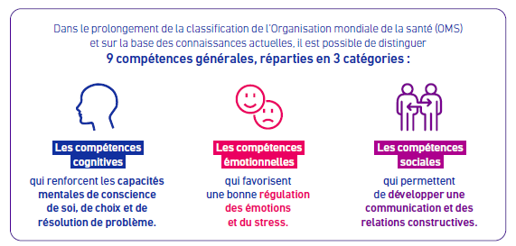
Ce sont des compétences, donc elles peuvent s’enseigner, on peut les développer.

Slide 21

Comment développer les CPS des élèves ?
Un adulte qui incarne des CPS développées
Des temps dédiés
Un apprentissage explicite
Une progression structurée
Des séances régulières
Un ancrage disciplinaire, au sein de séquences d’apprentissage
Une pédagogie active
Enseigner les CPS = rendre visible l’invisible
Cf. page éduscol CPS

Slide 22
Un éclairage scientifique pour comprendre
Des stratégies pour apprendre à réguler ses émotions
Stratégies émotionnelles : acceptation et écoute de l’expérience émotionnelle, acceptation de ses émotions, auto-soutien émotionnel ;
Stratégies cognitives : focalisation sur les points positifs, réévaluation cognitive de la situation par la relativisation, attention sur l’expérience présente ;
Stratégies psychocorporelles : exercices de respiration et de relaxation, activités sensorielles de détente, activités physiques ;
Stratégies sociales : partage des émotions agréables, soutien social ;
Stratégies comportementales et environnementales : aménagement de l’environnement physique, contact avec la nature, résolution des problèmes.

Slide 23
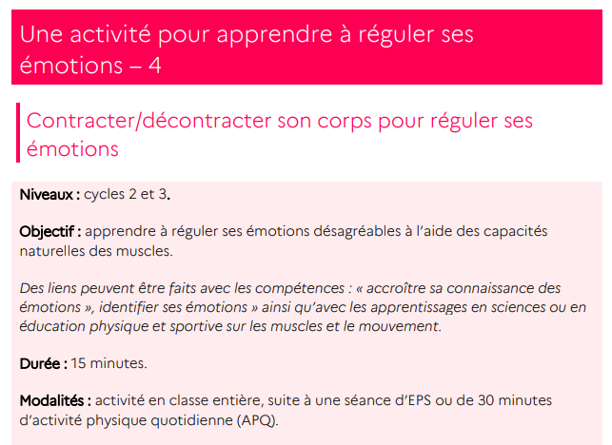
Un exemple de séance
« Gérer ses émotions, notamment les émotions difficiles, nécessite, d’une part, de pouvoir modifier l’intensité et les conséquences des émotions désagréables telles que la colère, la tristesse et la peur afin de ne pas être submergé par elles et, d’autre part, de savoir porter attention aux émotions agréables telles que la joie, l’amour, l’enthousiasme »
(Santé publique France, 2022).
Notes:
2 sortes d’émotions : agréables et désaréables

Slide 24
Un exemple de séance CPS / EPS / Sciences
Etape 1 : lors d’une séance d’EPS, observer ses muscles quand on bouge et les comparer quand ils sont au repos (écrire ou dire ce qu’on observe).
Etape 2 : apport de vocabulaire muscle contracté (court, dur, gros), relâché (long, mou)…
Etape 3 : trouver des situations de la vie dans lesquelles les muscles se contractent / se relâchent (quand on a peur, quand on dort, quand on court…). Faire le lien entre les émotions agréables et désagréables (ex : l’envie de fuir quand on a peur).
Etape 4 : jouer à contracter puis relâcher volontairement ses muscles plusieurs fois. (ex : permet les poings, serrer les jambes…). Observer ses sensations. (ex : quand on relâche, ça picote, c’est chaud, c’est léger, c’est agréable…). Accepter toutes les réponses.
Etape 5 : expliquer que la sensation agréable au moment du relâchement pour être utilisée pour lutter contre le stress et apprendre et à réguler ses émotions.
Notes:
Différenciation : sur la pointe des pieds, en faisant des O avec sa bouche…
Plus pertinent que les exercices de respiration qui peuvent déclencher des crises d’angoisse chez les adolescents surtout.

Slide 25
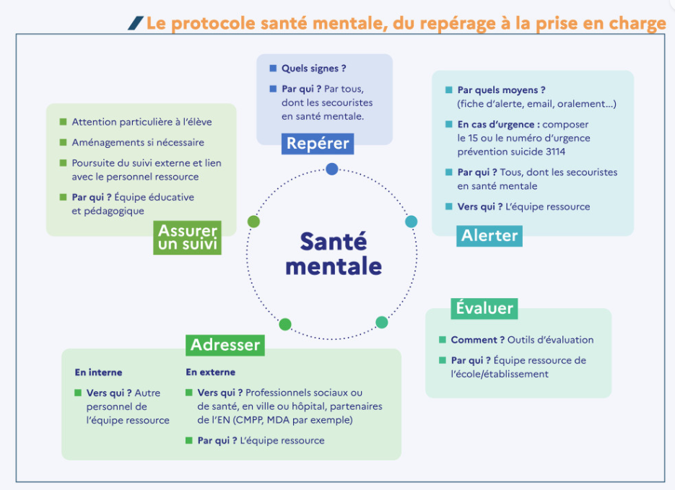
Conclusion
L’Ecole est un lieu d’apprentissage, pas un lieu de soin.
Le bien-être est une condition préalable pour bien apprendre, mais la reprise des apprentissages peut aussi agir comme facteur de protection et favoriser le bien-être.
Chaque membre de la communauté éducative joue son rôle et apporte son expertise à son niveau.

Slide 26

Temps d’échanges

